Slide 1
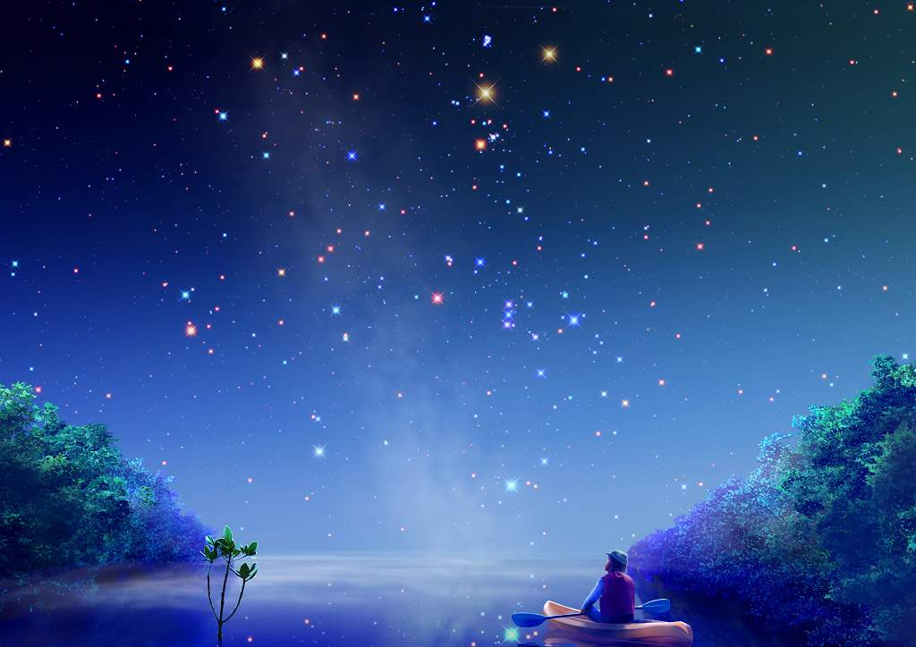

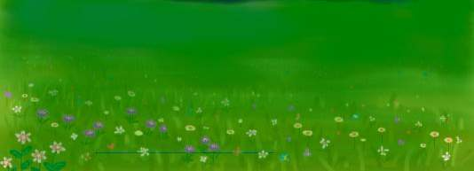
星星
14
鲜花
和

Slide 2


我来猜
绿叶是它家，
蜜蜂爱找它。
它的家在夜空，
它是夜空的小眼睛，
一闪一闪亮晶晶。

Slide 3
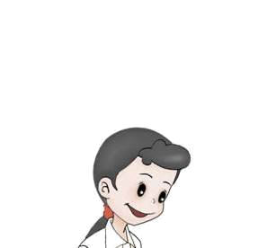
小朋友们，你们喜欢鲜花和星星吗？今天我们就来学习一首关于鲜花和星星的诗歌 。
鲜花
星星

Slide 4


找一找
让我们先一边听音乐，一边静静地欣赏一下这首小诗吧！
把课文中不认识的“生字宝宝”找出来。

Slide 5
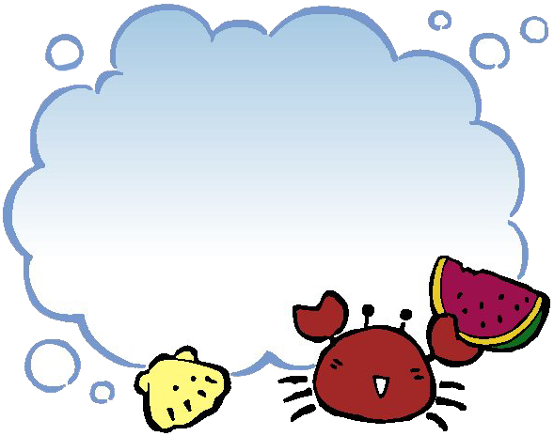
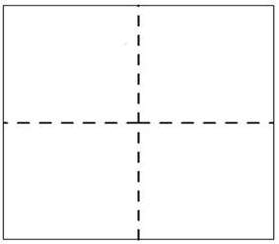
读一读
zuì
mǎn
duǒ
nà
zhēn
最
满
朵
那
真
(最好)
（满意)
(花朵)
(那里)
(真多)

Slide 6
读一读
wǎn
shǔ
kē
晚
数
颗
（晚上）
(数一数)
(颗粒)

Slide 7
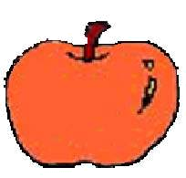
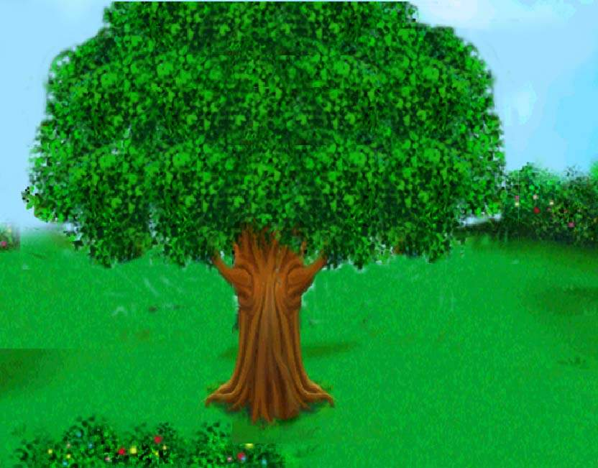
喜欢
星星
那里
满地
睡了
花儿
数着

Slide 8

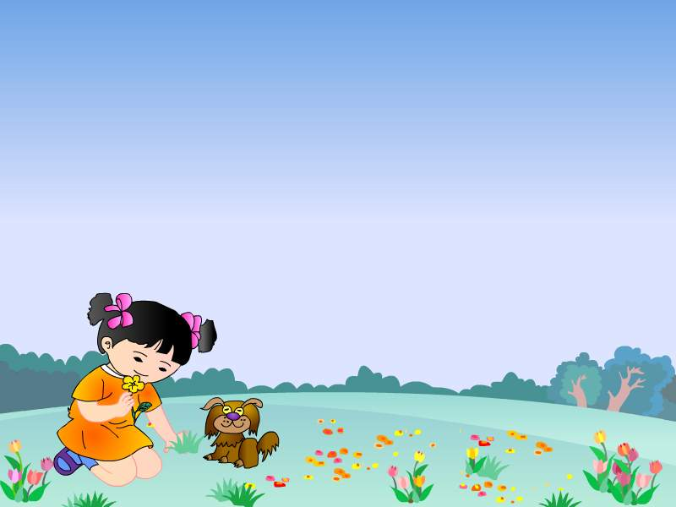
我最喜欢
夏天满地的鲜花：
这里一朵，
那里一朵，
真比天上的星星还多。

Slide 9
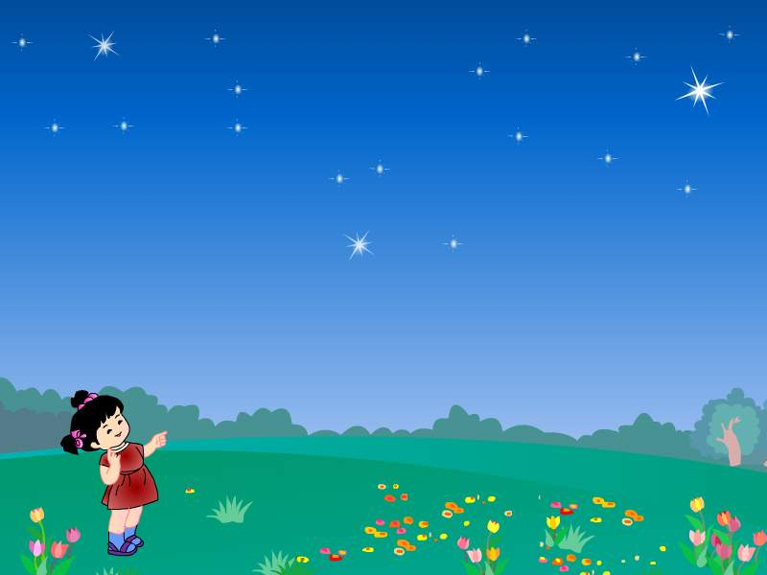
到了晚上，
花儿睡了，
我数着满天的星星：
这里一颗，
那里一颗，
真比地上的花儿还多。

Slide 10
美文欣赏
星星
鲜花
和
我最喜欢
夏天满地的鲜花：
这里一朵，
那里一朵，
真比天上的星星还多。
到了晚上，
花儿睡了，
我数着满天的星星：
这里一颗，
那里一颗，
真比地上的花儿还多。

Slide 11
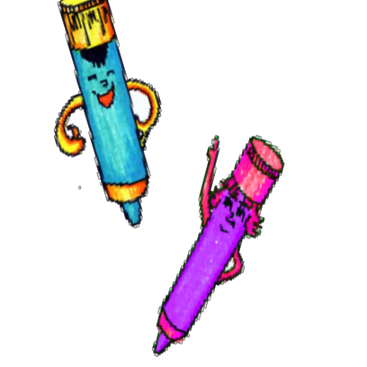
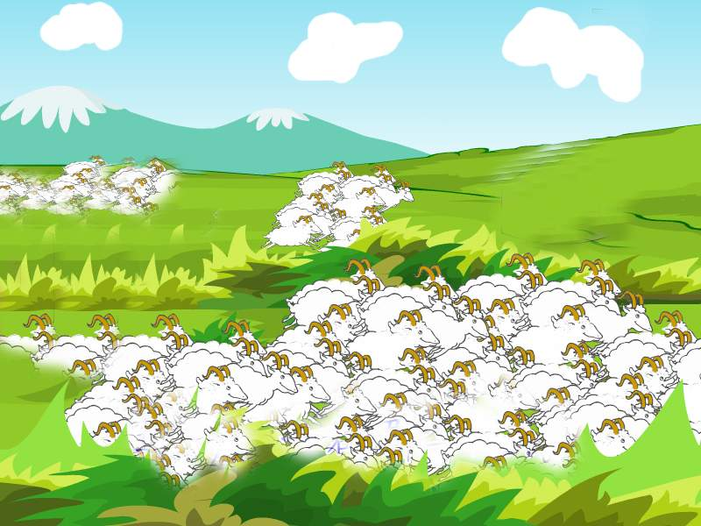
笔
我喜欢，
草原上的牛羊：
这里___________，
那里___________，
真比___________。
练
小

Slide 12
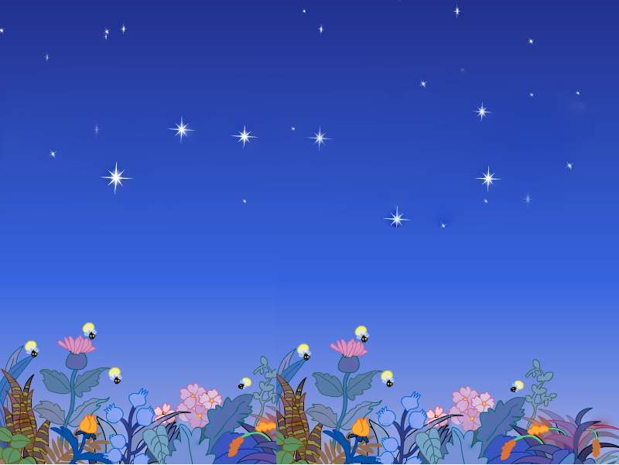
笔
我喜欢，
夏夜里的萤火虫：
这里___________，
那里___________，
真比___________。
练
小

Slide 13

我来当诗人
选下面你最喜欢的图画，给图画配上小诗做一次小诗人。

Slide 14
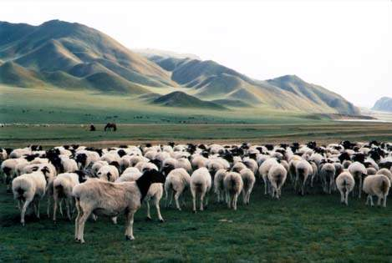
一群群绵羊

Slide 15
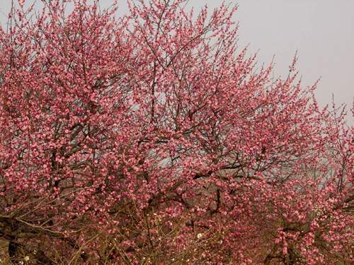
满树樱花

Slide 16
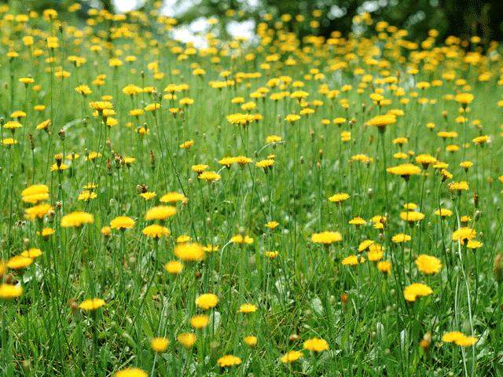
满地的菊花

Slide 17
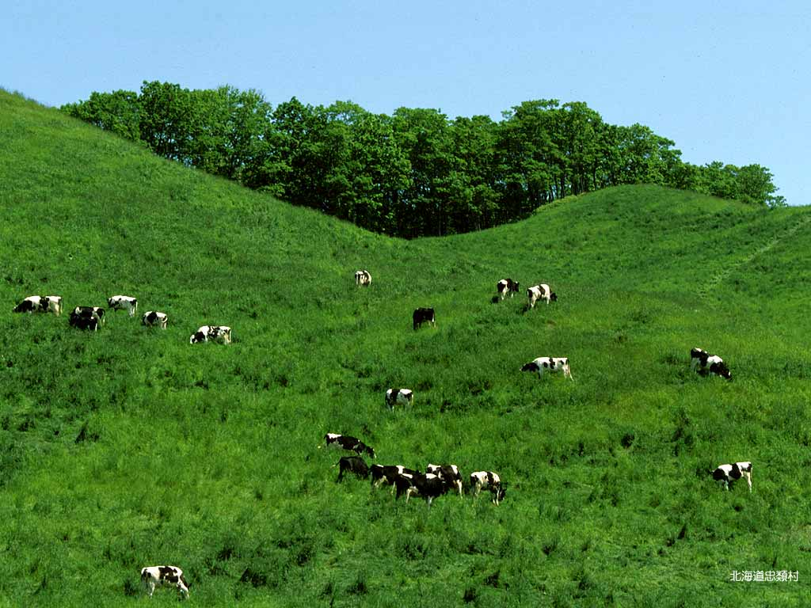
遍地牛羊

Slide 18


我们欣赏了美丽的鲜花、闪烁的星星，并且还当了一回小诗人呢！课后，请小朋友们搜集一些儿童诗，并且把诗中的内容用画笔画下来，下节课交流好吗？

Slide 19

再见

